Slide 1
Regionale Kliniken Holding RKH
Dr. Thomas Single,
Echolabor Klinikum Ludwigsburg cardiointeraktiv ASE Leitlinien für TEE-Untersuchungen

Slide 2
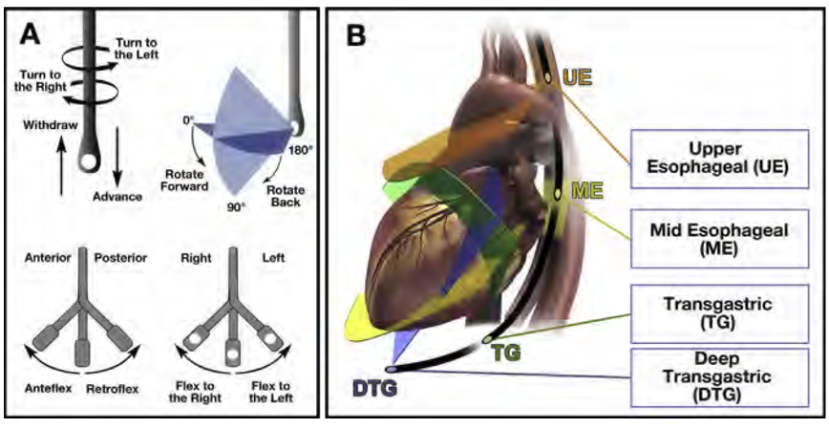
Sondenmanöver und -positionen

Slide 3
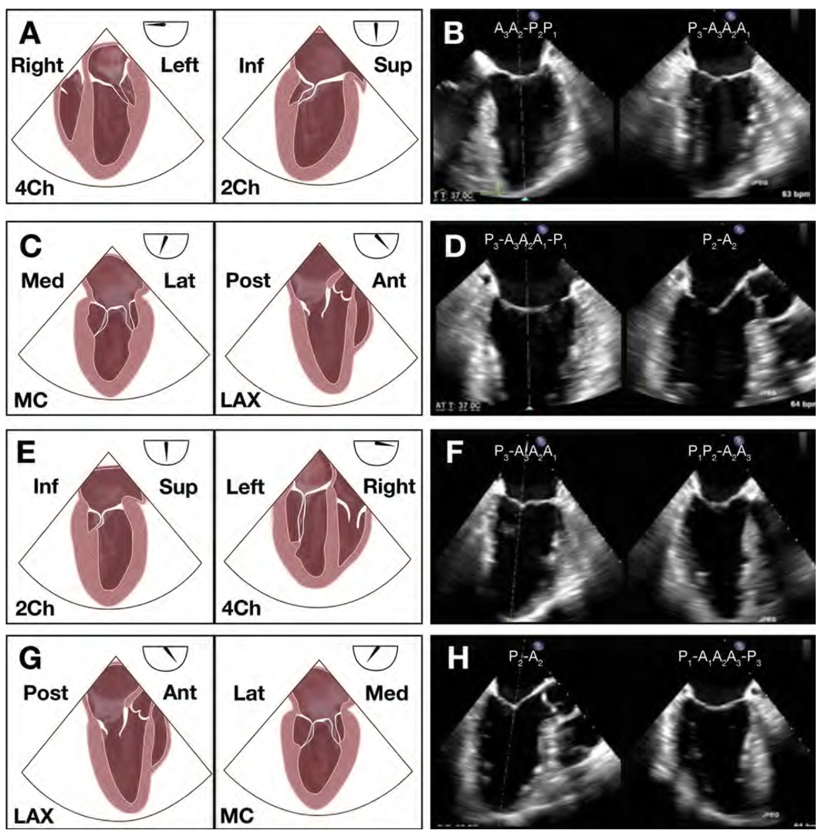
Orthogonale Ebenen

Slide 4
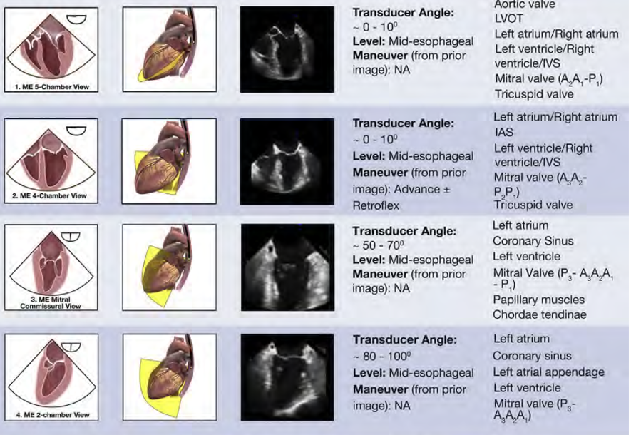
Anlotungen (1-4) ME-LV

Slide 5
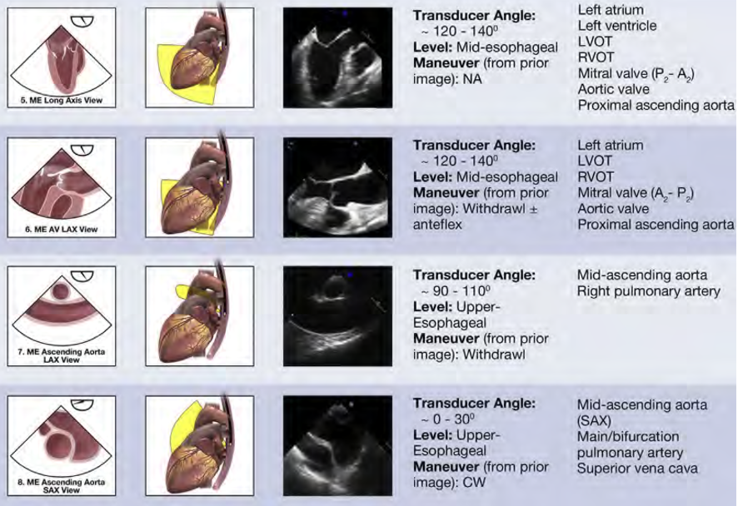
Anlotungen (5-8) AoA

Slide 6
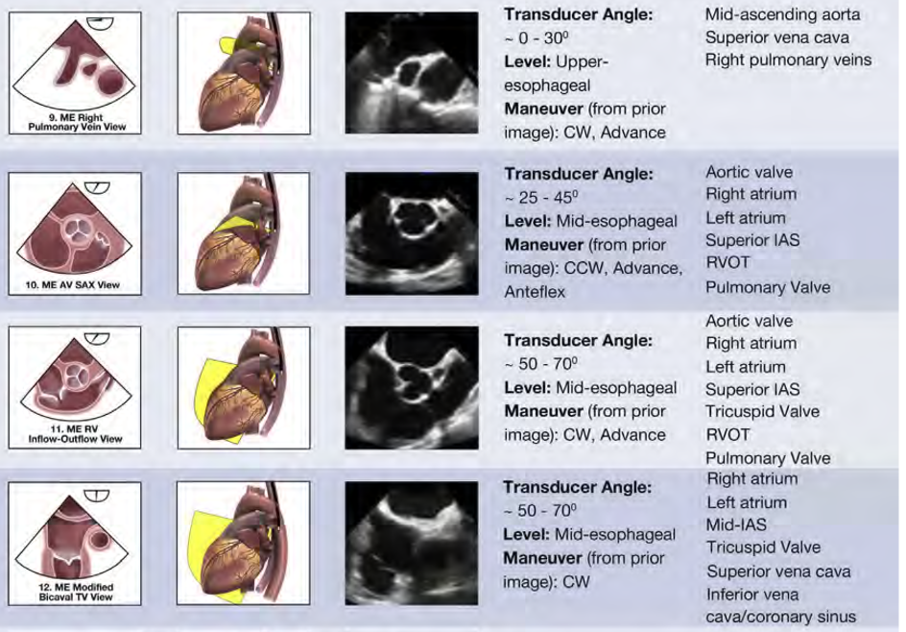
Anlotungen (9-12) ME PV, AV, PV,TV

Slide 7
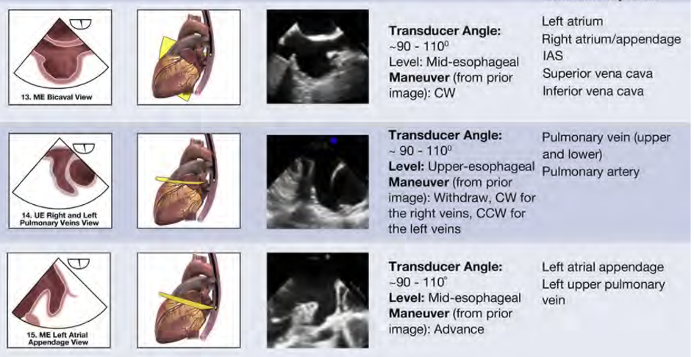
Anlotungen (13-15) 100er

Slide 8
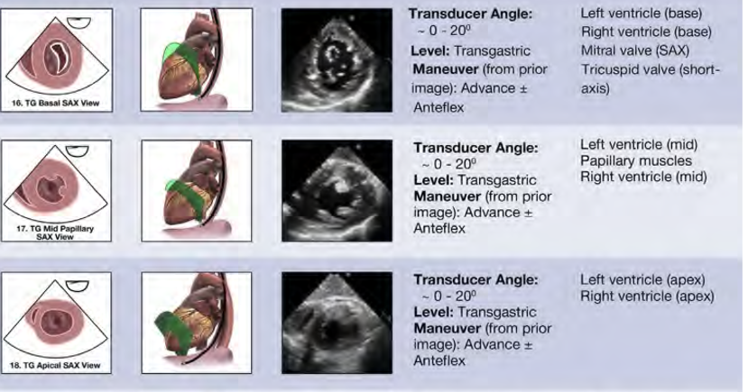
Anlotungen (16-18) TG-SAX

Slide 9
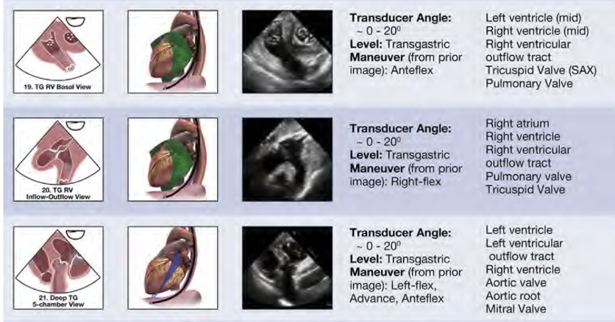
Anlotungen (19-21) RVOT, RVIT, LVOT

Slide 10
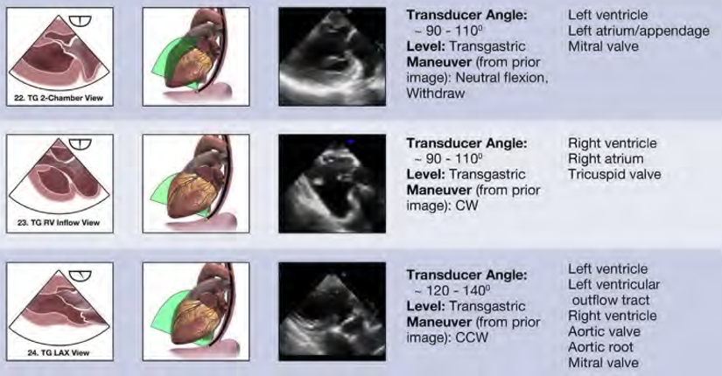
Anlotungen (22-24) 2CLV, 2CRV, TG-LAX

Slide 11
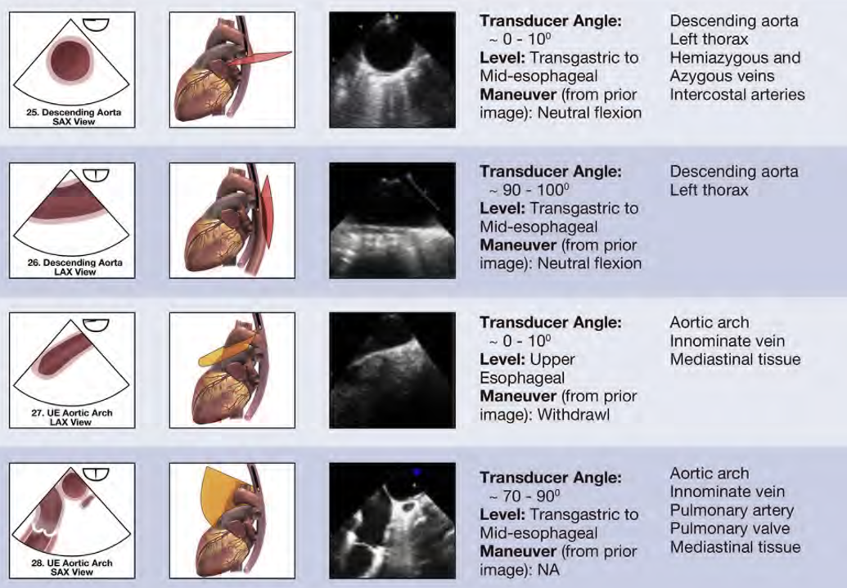
Anlotungen (25-28) Aortale Anlotungen

Slide 12
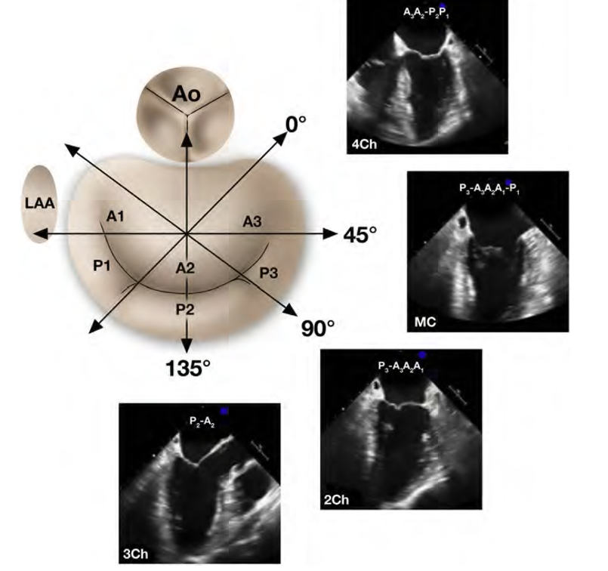
MV Anlotungen

Slide 13
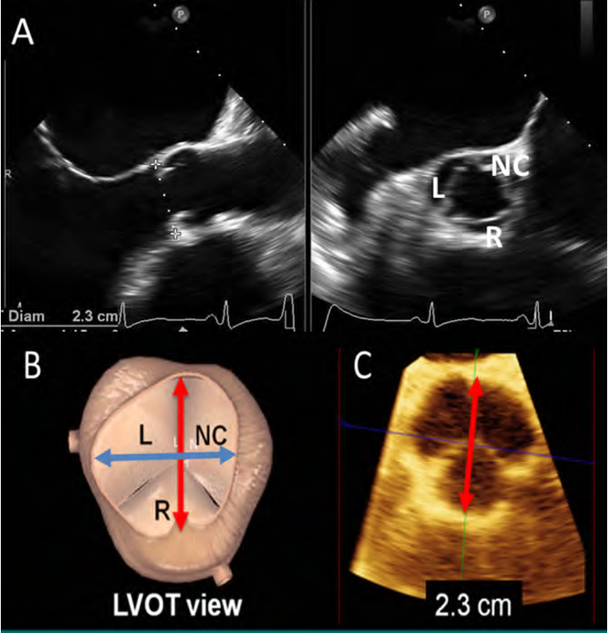
Ausmessung des Annulus in 3D

Slide 14
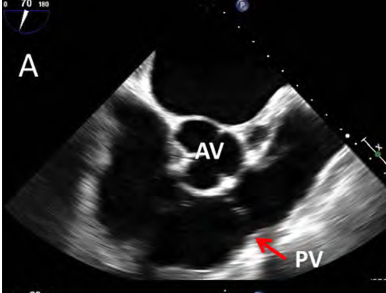
PV in der ME-Anlotung

Slide 15
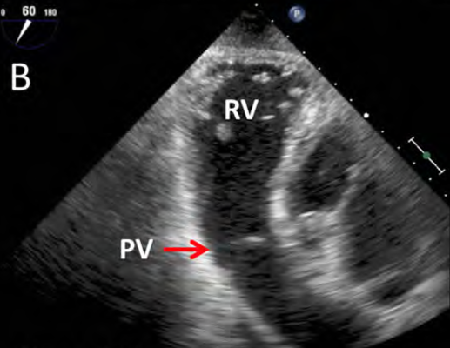
PV in der TG-Anlotung

Slide 16
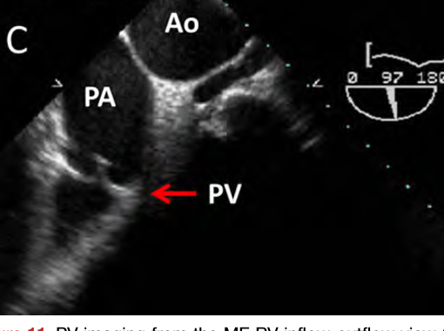
PV in der aortalen Anlotung

Slide 17
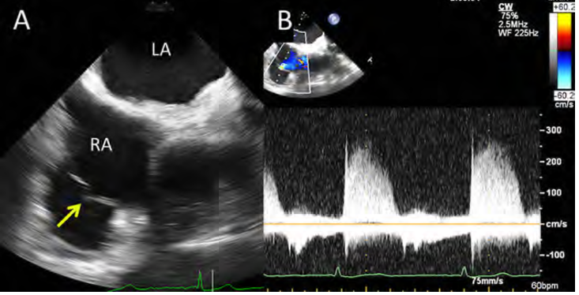
TV in der modifizierten bicavalen Anlotung

Slide 18
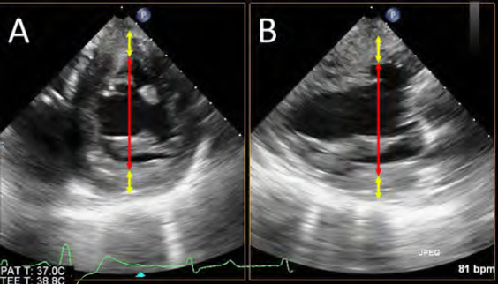
LV-Messungen

Slide 19
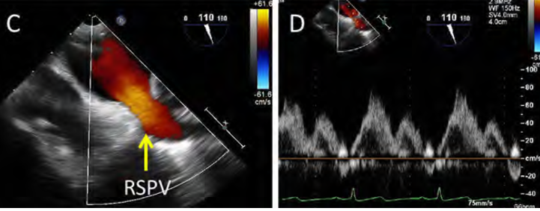
Rechte obere PV

Slide 20
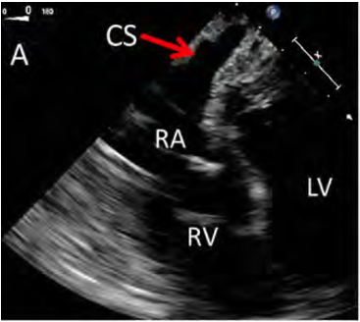
CS: von 4C aus tiefer

Slide 21
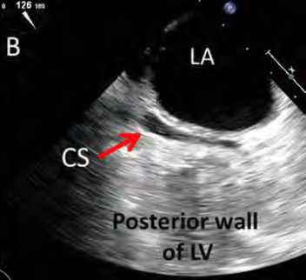
Linksdrehung vom ME-2C-Blick

Slide 22
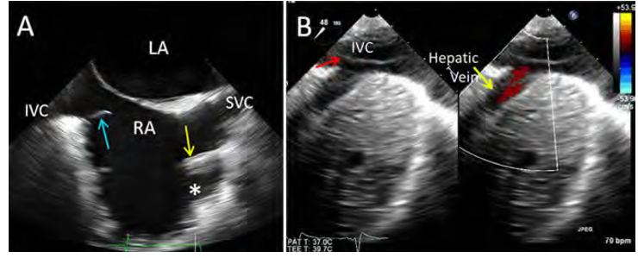
Bicaval und Lebervenen

